Slide 1
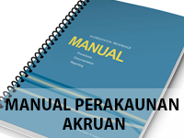
Adaptasi Dan Cabaran Pemakaian MPSAS
Disampaikan Oleh:
Tuan Hj Nasran bin Omar
Ketua Akauntan
Kementerian Pendidikan Malaysia

Slide 2
MPSAS adalah komponen utama dalam pelaksanaan Perakaunan Akruan.
“Basis of accounting shall be converted to an accrual basis by 2021”
Budget 2019 speech by Minister of Finance
Notes:
Peralihan Sistem Kewangan Kerajaan Persekutuan kepada perakaunan akruan akan melibatkan banyak perkara termasuklah perundangan, kaedah dan perkakasan. Piawaian perakaunan kerajaan juga akan berubah dari Piawaian Tunai Ubahsuai kepada Piawaian Perakaunan Sektor Awam Malaysia (MPSAS).

Slide 3
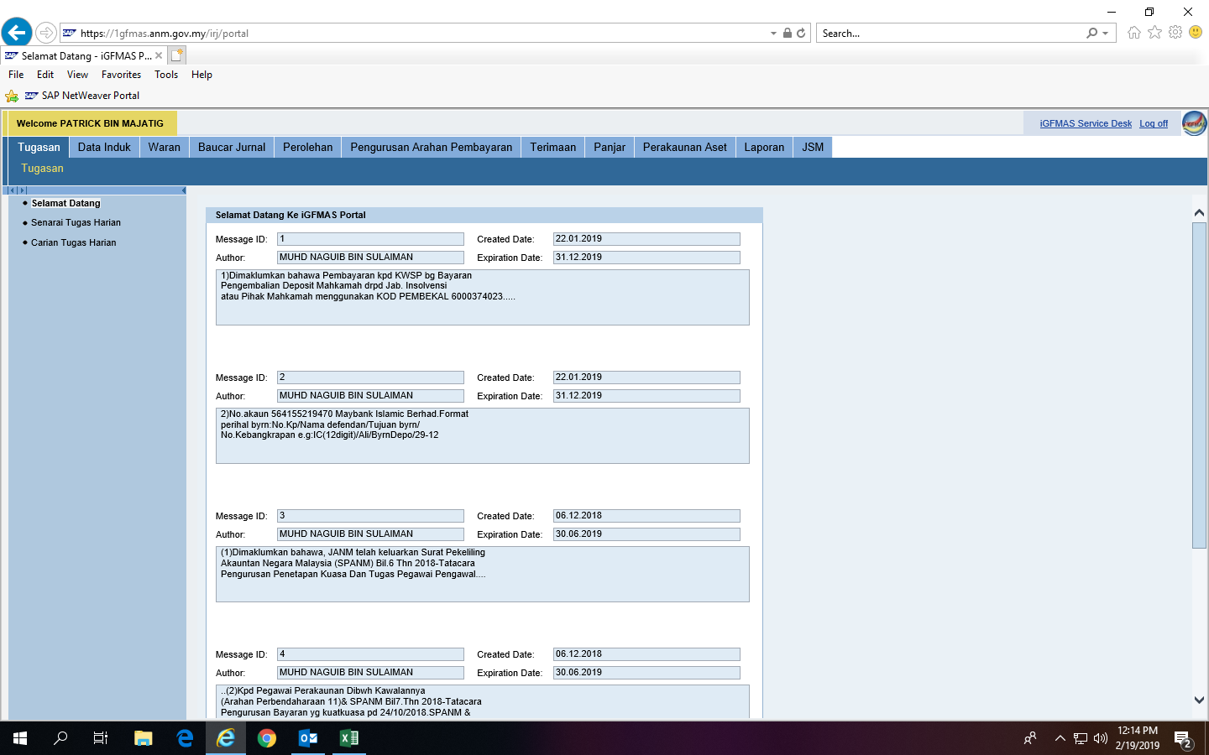
Pelaksanaan Sistem iGFMAS pada 1 Januari 2018 adalah permulaan pemakaian asas Perakaunan Akruan.
Notes:
Pelaksanaan Sistem iGFMAS adalah merupakan pelaksanaan kaedah perakaunan akruan dalam perkhidmatan kerajaan kerana Sistem iGFMAS telah dikonfigurasikan kepada perakaunan akruan. Segala urusniaga dalam Sistem iGFMAS telah ditetapkan untuk mematuhi keperluan MPSAS-MPSAS yang sedang berkuatkuasa.
Namun demikian, memandangkan pindaan kepada Akta Prosidur Kewangan 1967 masih belum dibuat maka Kerajaan Persekutuan masih lagi akan melaporkan kepada Parliament Penyata Kewangan Asas Tunai seperti sedia kala walaupun Sistem iGFMAS mampu membuat pelaporan secara akruan.

Slide 4
CABARAN PEMAKAIAN MPSAS
Sistem Perakaunan (Systems)
Masa (Time)
Polisi dan Manual (Policy and Manuals)
Kos(Costs)
Sumber Manusia (Human)
Struktur Organisasi (Organisation structure)
Notes:
Cabaran-cabaran pelaksanaan MPSAS yang dikenalpasti:
Struktur Organisasi (Organisation Structure);
Sumber Manusia (Human Resources);
Kos (Costs);
Perubahan Polisi, Manual dan Peraturan (Policy and Manuals);
Masa (Time);
Perubahan Sistem Perakaunan (Accounting systems);

Slide 5
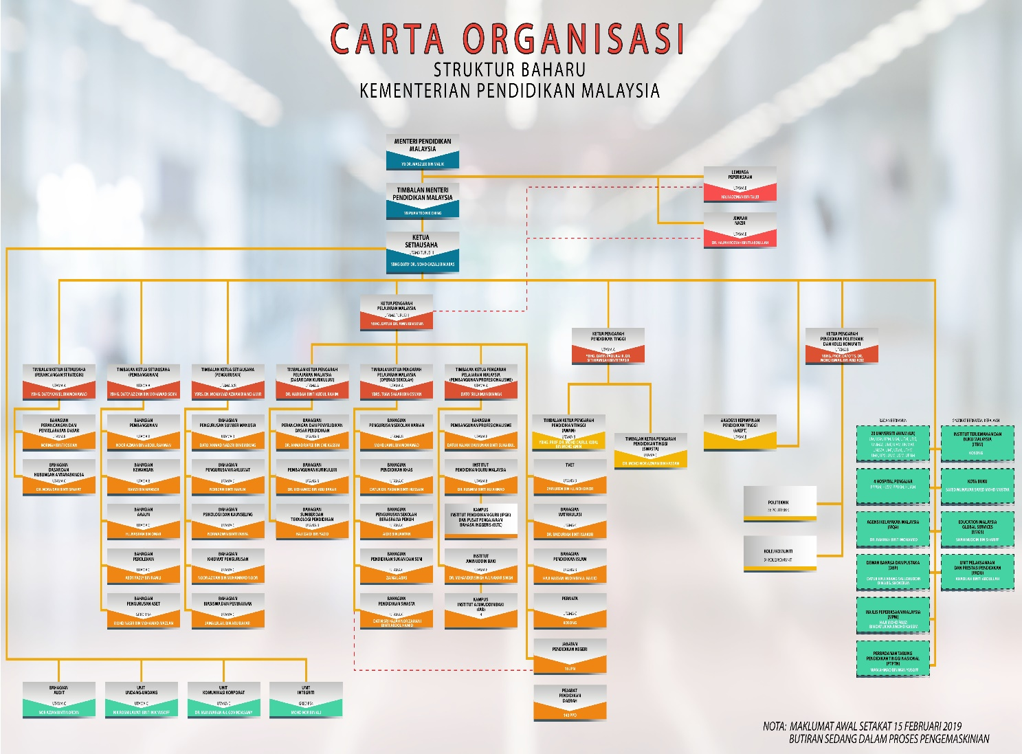
CABARAN 1: STRUKTUR ORGANISASI
10,543 Sekolah dan
institusi
1,690 PTJ
Penggabungan KPM-KPT
Pemantapan PTJ
Notes:
KPM mempunyai sekolah rendah dan menegah berjumlah 10,201 buah serta institusi lain seperti Matrikulasi, Kolej Komuniti, Politeknik dan Intitut Pendidikan Guru berjumlah 342 buah.
Selain daripada itu, KPM juga mempunyai jumlah PTJ yang tertinggi di antara Kementerian iaitu 1,690 PTJ dari Tier1 hingga Tier3. Setakat ini bilangan pengguna iGFMAS di KPM ialah 28,825 orang.
Pada 1 November 2018, organisasi KPM dan KPT telah bergabung secara rasmi mengakibatkan pertambahan bilangan kakitangan hampir 600 ribu dan juga bajet tahunan melebihi 55 billion setahun.
Bagi mengatasi masalah pengurusan kewangan dan akaun, satu kertas pemantapan PTJ telah disediakan untuk pertimbangan pengurusan KPM. Kertas ini mencadangkan pertambahan 2,253 pegawai perakaunan pelbagai gred jawatan di setiap PTJ dengan implikasi kos sebanyak RM72,462,984.00 setahun.

Slide 6
CABARAN 2: SUMBER MANUSIA
Kekurangan Perjawatan Sesuai
Kekurangan Kemahiran dan Pengalaman
Masalah Latihan untuk Kakitangan Perakaunan
Notes:
Hasil pemerhatian yang dibuat oleh JANM mendapati bahawa semua kementerian tidak mempunyai perjawatan kewangan dan akaun yang mencukupi untuk menjalankan tugas-tugas perakaunan yang baru yang berasaskan akruan.
Pegawai-pegawai perakaunan i.e Pembantu Akauntan, Penolong Akauntan dan Akauntan semenjak berkhidmat dalam Jabatan Kerajaan telah kekurangan kemahiran perakaunan akruan kerana selama ini mengaplikasikan perakaunan tunai.
Pegawai-pegawai perakaunan juga tiada pendedahan dengan urusniaga komersial dan pemakaian MPSAS dalam urusniaga.
Untuk melaksanakan latihan kepada semua pegawai perakaunan di semua PTJ seluruh Negara secara serentak mengikut jadual yang ditetapkan oleh JANM adalah suatu perkara yang rumit. Sebagai satu strategi, setiap AO dikehendaki untuk melaksanakan latihan untuk PTJ masing-masing. Namun demikian, latihan yang melibatkan system memerlukan makmal komputer yang dipinjam daripada beberapa jabatan tertentu yang kadang-kadang tidak tersedia untuk masa-masa tertentu.
Pegawai-pegawai perakaunan yang dijemput untuk kursus adalah terdiri dari peringkat kerani penyedia sehingga lah peringkat pelulus yang selalunya terdiri dari Ketua-ketua jabatan, seringkali pegawai-pegawai ini tidak hadir dalam masa kursus kerana tuntutan tugas hakiki seperti mesyuarat atau memproses dokumen kewangan.
Subjek yang diajar dalam Kursus Perakaunan Akruan adalah terdiri dari topik-topik asas perakaunan, MPSAS dan Sistem iGFMAS yang agak mendalam. Memandangkan sebahagian besar daripada peserta tiada asas pengetahuan perakaunan maka tahap pemahaman mereka adalah sangat rendah dalam kursus sehingga perkara ini dibuat sekadar untuk pendedahan.

Slide 7
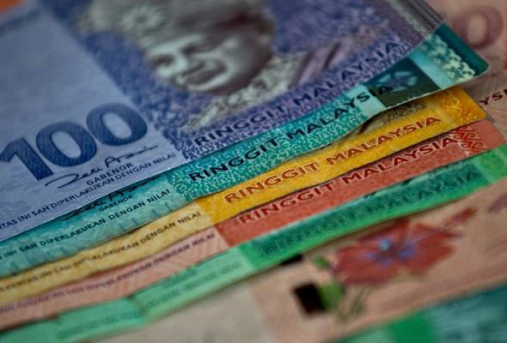
CABARAN 3 : KOS
Kos Perkakasan
Kos Latihan untuk pegawai kewangan
Notes:
Sebagai persediaan dalam pelaksanaan Perakaunan Akruan dan Sistem iGFMAS, KPM telah membekalkan 5,031 PC kepada semua PTJ dengan kos sewaan yang ditanggung berjumlah RM15.92 juta selama 3 tahun.
Dengan pelaksanaan proses kunci-masuk SG20 di pusat gaji maka KPM terpaksa mengujudkan kiosk-kiosk di JPN/PPD dan perolehan tambahan PC perlu dibuat berjumlah 566 buah bermula tahun 2019.
Sebagai persediaan dalam pelaksanaan Perakaunan Akruan dan Sistem iGFMAS, JANM dan semua AO bertanggungjawab melatih pegawai-pegawai kewangan dan perakaunan di pelbagai peringkat dan jabatan. Bagi KPM Sebanyak 973 orang pegawai telah dilatih oleh Bahagian Akaun selama 4 bulan bermula dari Ogos 2017 hingga November 2017 manakala Latihan EU telah dijalankan di 256 PTJ melibatkan 869 pegawai.

Slide 8
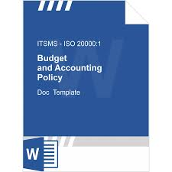
CABARAN 4: PERUBAHAN POLISI, MANUAL DAN PERATURAN
Kekurangan Pengalaman AJK
Kekangan Masa Pegawai Terlibat
PTJ diperlukan merujuk terlalu banyak dokumen.
Notes:
Pelbagai jawatankuasa telah dibentuk untuk menyediakan polisi, manual dan peraturan untuk perakaunan akruan yang kebanyakannya dianggotai oleh pegawai-pegawai JANM sendiri dan wakil AO. Memandangkan kekurangan pengalaman terhadap situasi perakaunan akruan, banyak daripada manual dan peraturan ini lewat disediakan. Ada juga manual-manual yang terpaksa dipinda semula selepas pelaksanaan iGFMAS kerana perubahan prosidur pelaksanaan.
Pegawai-pegawai yang terlibat dalam penyediaan manual dan polisi mempunyai tanggungjawab yang pelbagai terutamanya pegawai-pegawai JANM sendiri. Mereka juga terlibat dalam pembangunan Sistem iGFMAS menyebabkan mereka kekurangan masa untuk memfokuskan kepada penyiapan dokumen polisi dan manual berkenaan.
Semasa sistem perakaunan lama, pegawai-pegawai di PTJ diperlukan merujuk kepada pekeliling-pekeliling yang berkuatkuasa seperti 1PP, Arahan Perbendaharaan dan lain-lain. Dengan pelaksanaan perakaunan akruan, PTJ diperlukan untuk merujuk dokumen tambahan seperti Manual Pengguna iGFMAS, Manual Perakaunan dan sebagainya.

Slide 9
CABARAN 5: MASA
Pelaksanaan Go-Live Sistem iGFMAS
Penutupan akaun-akaun lama
Notes:
Pelaksanaan Sistem iGFMAS telah dijadualkan pada tahun 2015 tetapi terpaksa ditangguhkan kerana sistem belum siap sepenuhnya untuk pelaksanaan disebabkan pertambahan skop. Oleh yang demikian, modul-modul tambahan termasuklah keperluan ‘dual-ledger’ perlu disiapkan sebelum pelaksanaan pada tahun 2018.
Selain daripada itu, akaun-akaun lama perlu ditutup sebelum pelaksanaan Sistem iGFMAS. Pelaksanaan iGFMAS perlu bermula tepat pada 1.1.2018 dan akaun lama GFMAS perlu dihentikan pada 31.12.2017, dengan demikian tarikh peralihan berkenaan @ cut-over perlu disusun dengan teliti agar tidak berlaku masalah dari segi operasi. Pemantauan oleh Unit teknikal dan aplikasi terpaksa dibuat dengan teliti dan sepanjang masa.

Slide 10
CABARAN 6: PERUBAHAN SISTEM PERAKAUNAN
Banyak Program bugs.
Perbezaan antara situasi Latihan vs Sebenar
Keupayaan Sistem dan perkakasan.
Notes:
Pembangunan Sistem iGFMAS telah melalui pelbagai ujian dan pengesahan i.e UAT,SAT dll tetapi selepas pelaksanaan pada 1.1.2018 ternyata masih banyak masalah system @ bugs membelenggu system aplikasi menyebabkan tindakan penyelesaian melalui ‘work-around’ terpaksa dibuat supaya operasi perakaunan dapat berjalan.
Intergrasi dengan Sistem eP pada awal tahun 2018 telah terganggu menyebabkan penangguhan penggunaan Sistem eP kepada 1 Julai 2018.
Latihan Sistem iGFMAS telah dijalankan kepada semua pengguna di PTJ dan AO meliputi semua modul dalam iGFMAS namun demikian semasa awal pelaksanaan iGFMAS para pengguna masih kurang mahir menggunakan system iGFMAS kerana situasi latihan tidak menggambarkan situasi sebenar dimana setiap proses dalam modul-modul adalah saling-berkait.
Sistem iGFMAS juga telah dibuat ujian ‘stress test’ untuk menentukan keupayaan melayan jangkaan bilangan pengguna yang tinggi namun demikian setelah pelaksanaannya ternyata keupayaan system aplikasi dan perkakasan tidak mampu memberikan respon yang memuaskan. Proses pembetulan system terpaksa dibuat beberapa kali sebelum mencapai tahap operasi yang memuaskan.

Slide 11
TERIMA KASIH
ATAS PERHATIAN ANDA

